Slide 1
PPT
TEMPLATE
软件需求说明
罗骏
2024/7/21

Slide 2
需求简介
总体结构
模块设计

Slide 3
需求简介
01

Slide 4
需求简介
产品信息
产品名称：SimpleFordotNET_Reactor
产品功能：简化工作流程，省去对流程繁琐的操作，便于开发人员节省时间，对于日常 使用软件dotNET_Reactor的简化操作，工作人员只需对所需处理的文件进行选取即可自动化进行加密的操作，加密后的文件自动覆盖原文件

Slide 5
总体结构
02

Slide 6
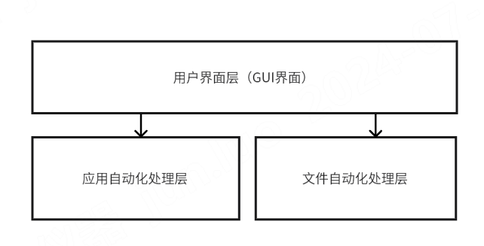
软件总体架构

Slide 7
模块设计
03

Slide 8
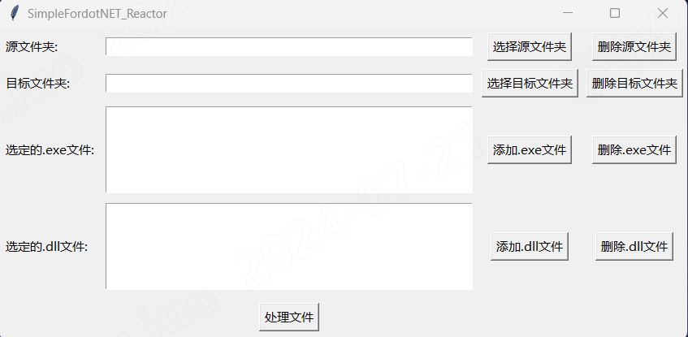
UI设计
UI设计

Slide 9
模块功能
模块功能
选择源文件夹和目标文件夹
选择源文件的文件将其复制到目标文件夹
目标文件夹的.exe文件和.dll文件在后台在dotNET_Reactor应用中自动化的完成文件的处理
重新生成的文件覆盖未处理的文件

Slide 10
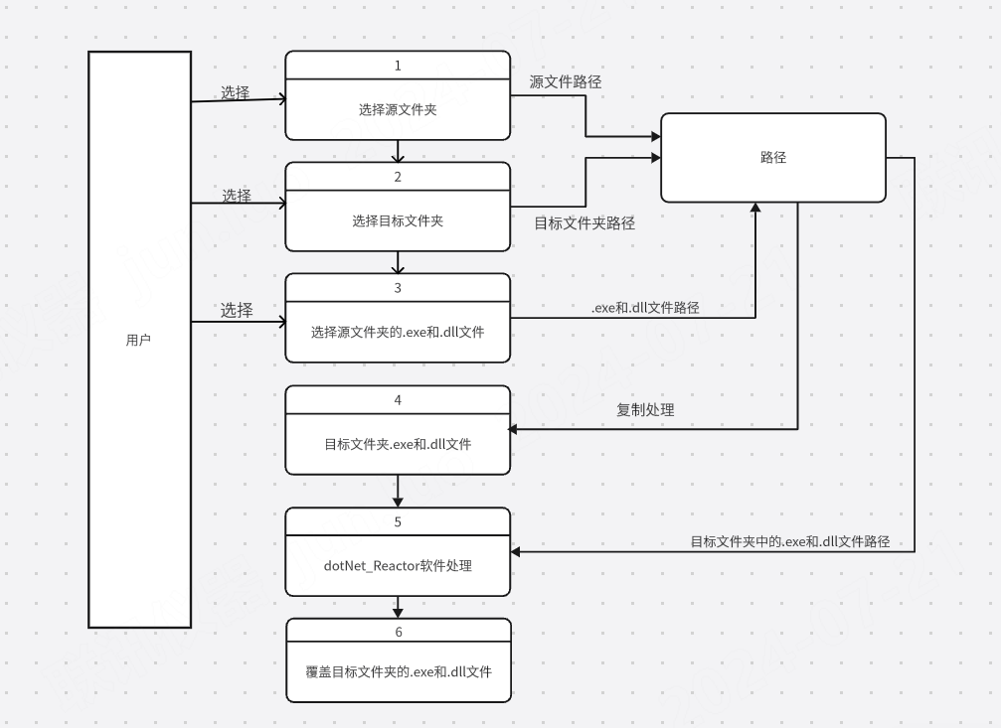
数据流图
数据流图

Slide 11
开发和应用环境
04

Slide 12
开发调试环境
工具：VSCode, Pycharm
辅助工具：inspect, ViewWizard
第三方库：tkinter, pywinauto, pyautogui
环境：python3.11

Slide 13

Thank You！
请批评指正

